Slide 1
Композиция «Золотая рыбка»
Автор: Фалина З.А.

Slide 2
Цели и задачи:
1. Познакомить детей с одним из способов художественного изображения предмета с применением пластилина.
2. Дать навыки лепки из пластилина.
3. Привить художественно – графические навыки.
Развивающие задачи:
1. Развитие сенсорного опыта (чувство пластики, формы, материала, цвета).
2. Развитие фантазии, воображения.
3. Развитие координации движений и мелкой моторики кистей рук посредствам лепки из пластилина.
4. Побуждение детей к творческой активности.
Воспитательные задачи:
1. Воспитывать положительное отношение к занятиям в коллективе.
2. Прививать детям умение планировать работу и доводить ее до конца.
3. Воспитывать у детей аккуратность.

Slide 3
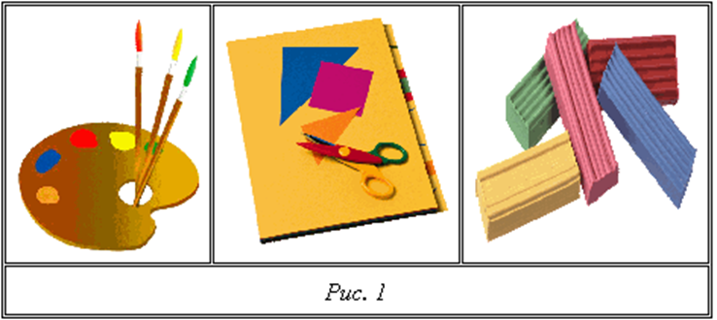
Сейчас я хочу познакомить вас с разными видами деятельности: это рисование красками и цветными карандашами, выполнение аппликации из цветной бумаги и лепка из пластилина

Slide 4
Мотивация
. А сейчас я расскажу вам сказку про одну рыбку.
Жила-была на свете маленькая золотая рыбка. Она была такая яркая, такая красивая. Больше всего рыбка любила плавать. Ночью она отдыхала в своем маленьком домике. Домик у нее был в очень укромном местечке, под большим камнем.
А еще была у рыбки подружка. Тоже маленькая рыбка. Жила она в таком же зелененьком домике, только под другим камнем. И любили они друг к другу в гости плавать.
И вот как-то раз, вечером, поведала наша рыбка подружке свой рыбий секрет. Оказывается, всю рыбью жизнь ей казалось, что никто ее не замечает. Куда лучше на самом деле быть большой рыбой. Все тебя видят, все на тебя смотрят, все дорогу уступают.

Slide 5
Продолжение
Выслушала подружка внимательно маленькую рыбку и говорит:
– Я знаю одну толстую медузу, живущую возле затонувшего корабля. У нее есть разные зелья, которые она готовит из водорослей и ракушек. Думаю, медуза тебе сможет помочь. Если хочешь, поутру мы сплаваем к ней, – предложила рыба подружке.
Утром рыбка вместе с подружкой отправилась к толстой медузе.
Увидев, как медуза варит в черепках зелье, не испугалась наша рыбка, а напротив, рассказала ей про свое желание.
– Ну что ж, я могу тебе помочь, – внимательно выслушав рыбку, молвила медуза. – Есть у меня одно волшебное зелье. Только хорошо ли ты подумала? – спросила толстая медуза у рыбки.
– Да, – быстро ответила маленькая рыбка.

Slide 6
Продолжение
Поднесла ей тогда медуза волшебного зелья, заклинание нужное над ней прочитала. И на глазах у всего подводного мира наша маленькая рыбка превратилась в большую золотую рыбу, искрящуюся и переливающуюся. И так она загордилась, заважничала! Забыла тут же и про толстую медузу, и про подружку свою. Они ведь такие маленькие. А рыбу впереди ждала другая жизнь.
С очень важным видом поплыла под водой золотая рыба. Все кругом расступаются, дают ей дорогу, кланяются. А она плывет, никого не видит, ничего не слышит. Потому и опасности не заметила. Прямо навстречу рыбе плыла акула, голодная после ночного сна и злая после неудачной охоты.
– Какая жирная, аппетитная рыба, как раз мне на завтрак будет! – воскликнула акула и хотела было съесть рыбку. Но тут выплыла маленькая рыбка – подружка и крикнула: “А ну-ка, догони сначала меня, злая акула!” И акула погналась за ней. Но маленькая рыбка быстро спряталась под камушек и акула ее не заметила.
– Спасибо тебе, моя подруженька. Ты спасла меня – сказала золотая рыбка. – Я поняла, что была не права, теперь я хочу быть опять маленькой и дружить с тобой!

Slide 7
Физкультминутка
Дети вместе с педагогом выполняют физические упражнения под стихотворение.
К речке быстро мы спустились,
Наклонились и умылись. (Наклоняются).
Один, два, три, четыре.
Вот как славно освежились!
А теперь поплыли дружно,
Делать так руками нужно:
Вместе – раз, это – брасс; (Изображают руками брас).
Одной, другой – это кроль. (Изображают руками кроль).
Все как один, плывем как дельфин. (Делают руками волну).
Вышли на берег крутой
И отправились домой! (Садятся на места).

Slide 8
Теоретическая часть
1. Показ материалов необходимых для работы. Ребята у вас на столах лежат наборы для выполнения творческой работы – коллажа (аппликации) из пластилина и бумаги: это картон синего цвета, вырезанные из бумаги “водоросли”, клей – карандаш, клей с блестками, пластилин, стека. (Рисунок 2).

Slide 9
Практическая часть
1. Выполнение детьми творческой работы.
Звучит спокойная музыка Сен-Санса “Аквариум”.
Лепка рыбки: Возьмите, пожалуйста, кусок пластилина и хорошо его разомните, чтобы пластилин стал мягкий и теплый. Теперь скатайте из него шарик. Полученный шарик чуть вытяните по краям и разомните, чтобы получилась лепешка (тельце рыбки). Приклейте тельце рыбки на картон, прямо посередине. Ребята, на какую фигуру похоже тельце рыбки? (На овал).
Теперь отрежьте стекой маленький кусочек пластилина, разомните и также скатайте шарик, а затем сделайте лепешку. Разрежьте стекой лепешку посередине и чуть разведите в стороны ее края – это будет хвост рыбки. Приклейте хвост к тельцу рыбки на картон. Обрежьте стекой два маленьких кусочка и также сделайте из них лепешки. Это будут плавники. Приклейте к тельцу верхний и нижний плавники.

Slide 10
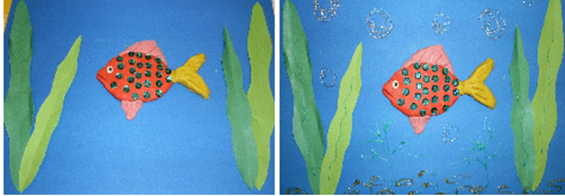
А теперь оформим “морское дно”: возьмите вырезанные “водоросли” и приклейте их на картон. Затем клеем с блестками

Slide 11
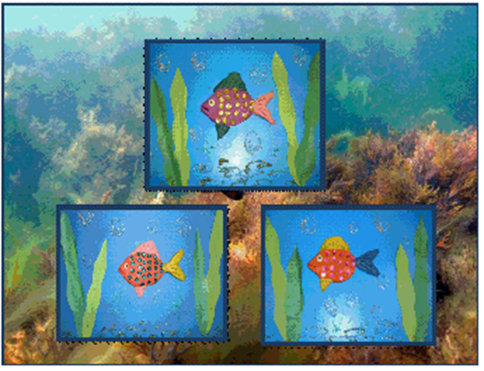
Заключительная часть

Slide 12
Вопросы
“Давайте вспомним, что мы сегодня делали на занятии?”, “Какие виды изобразительной деятельности вы запомнили?”

